Slide 1

Jogo da Memória
Desenvolvedores: DevToys.
Filipe Daniel M. T. Mota.
Caio Cezar Gandara.
Lucas Henrique Stefano Fascini.
Murilo C. de Goes Monteiro.
Gustavo Viera Bianchi.
Matheus Batista Bonfá.

Slide 2





Ferramentas utilizadas:

Slide 3
Regras do jogo
Primeiro, embaralhe as cartas. Em seguida, coloque-as com o verso para cima, sobre a mesa, para que nenhum dos jogadores possa identificá-las.
Uma vez feito isso, o primeiro jogador vira duas cartas à sua escolha.
Se as cartas forem idênticas, o jogador retira-as e as guarda-as, jogando novamente.
Se as cartas não forem idênticas, o jogador vira-as novamente com a face para baixo.
Segue-se a vez do próximo jogador.
O jogo termina quando todos os pares forem encontrados.
Ganha o jogador que tenha recolhido o maior número de pares.

Slide 4

O qual é o objetivo de trabalhar com o jogo da memória?
O jogo da memória além de ser um ótimo passa tempo, ele ajuda a trabalha a memória visual, a atenção e a concentração de adultos e crianças, no qual, as crianças podem encontrar e associar seus pares para maior desenvolvimento cognitivo.

Slide 5
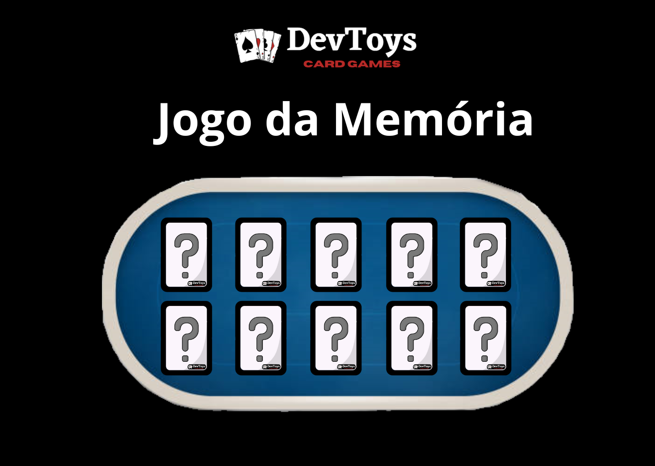
Interface do jogo

Slide 6
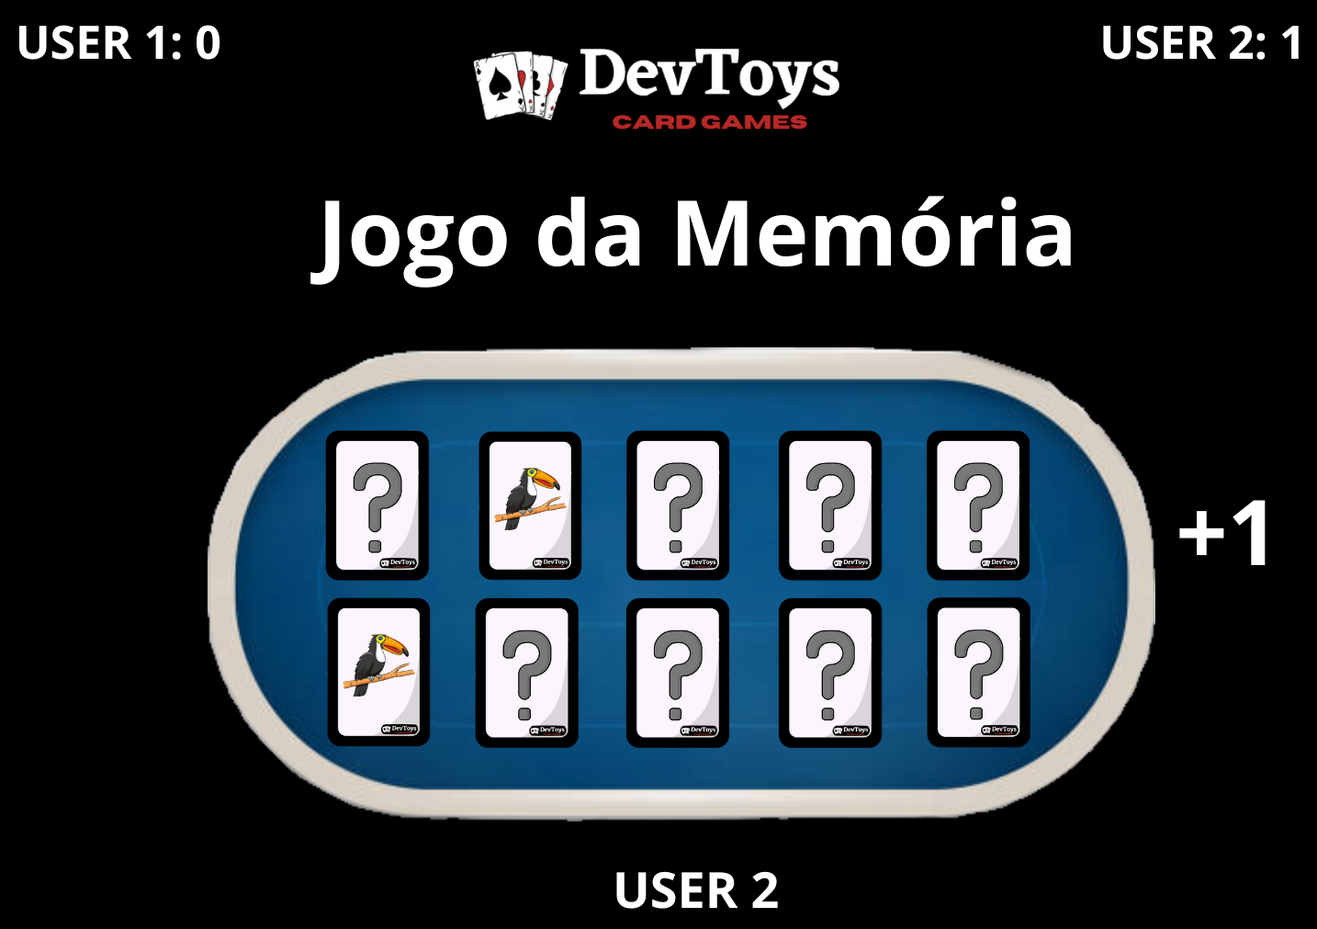
Interface do jogo

Slide 7
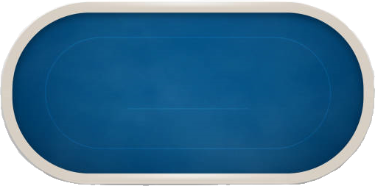
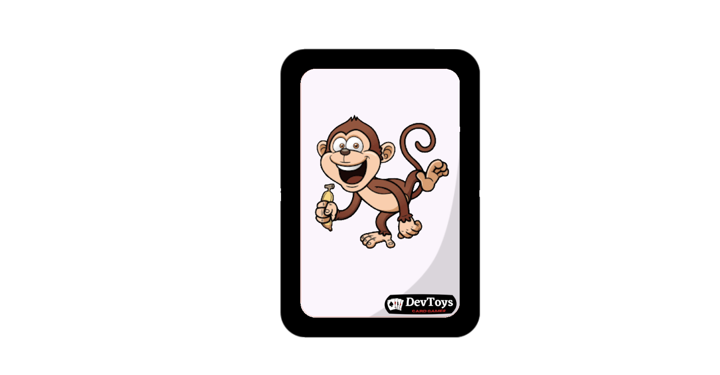

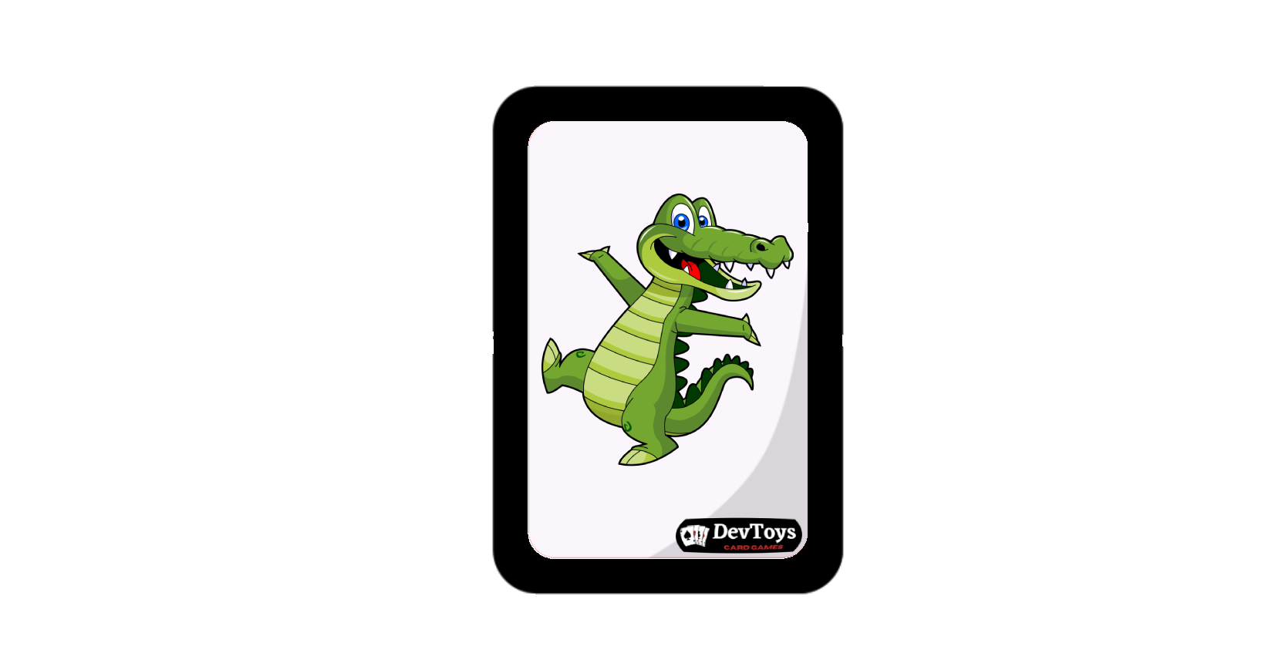

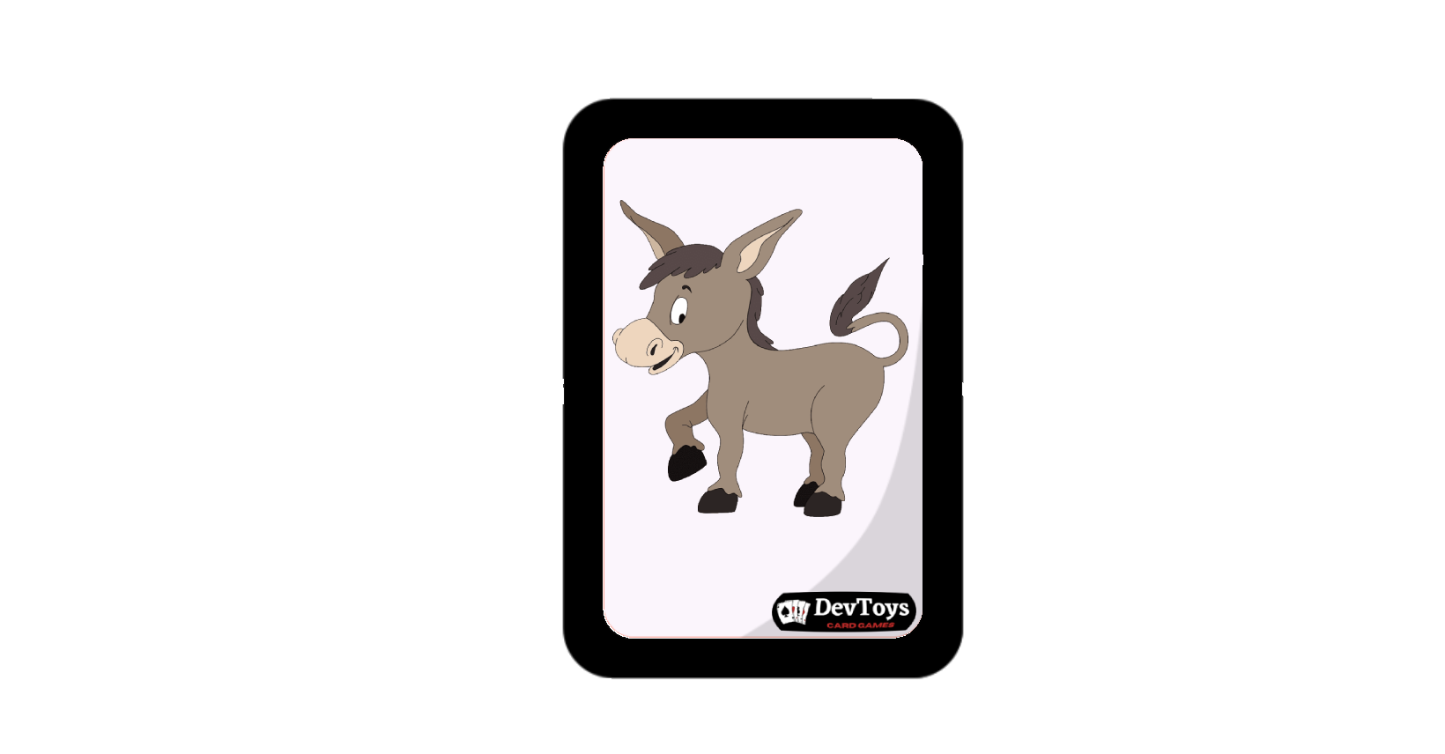
Cartas do jogo

Slide 8
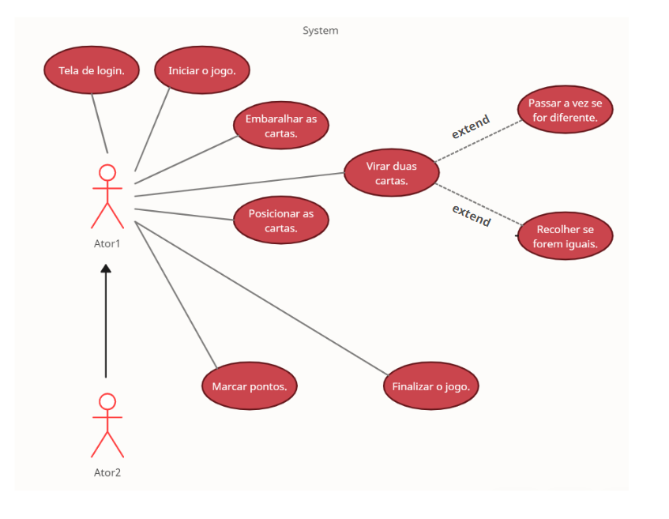
Diagrama de casos de uso

Slide 9
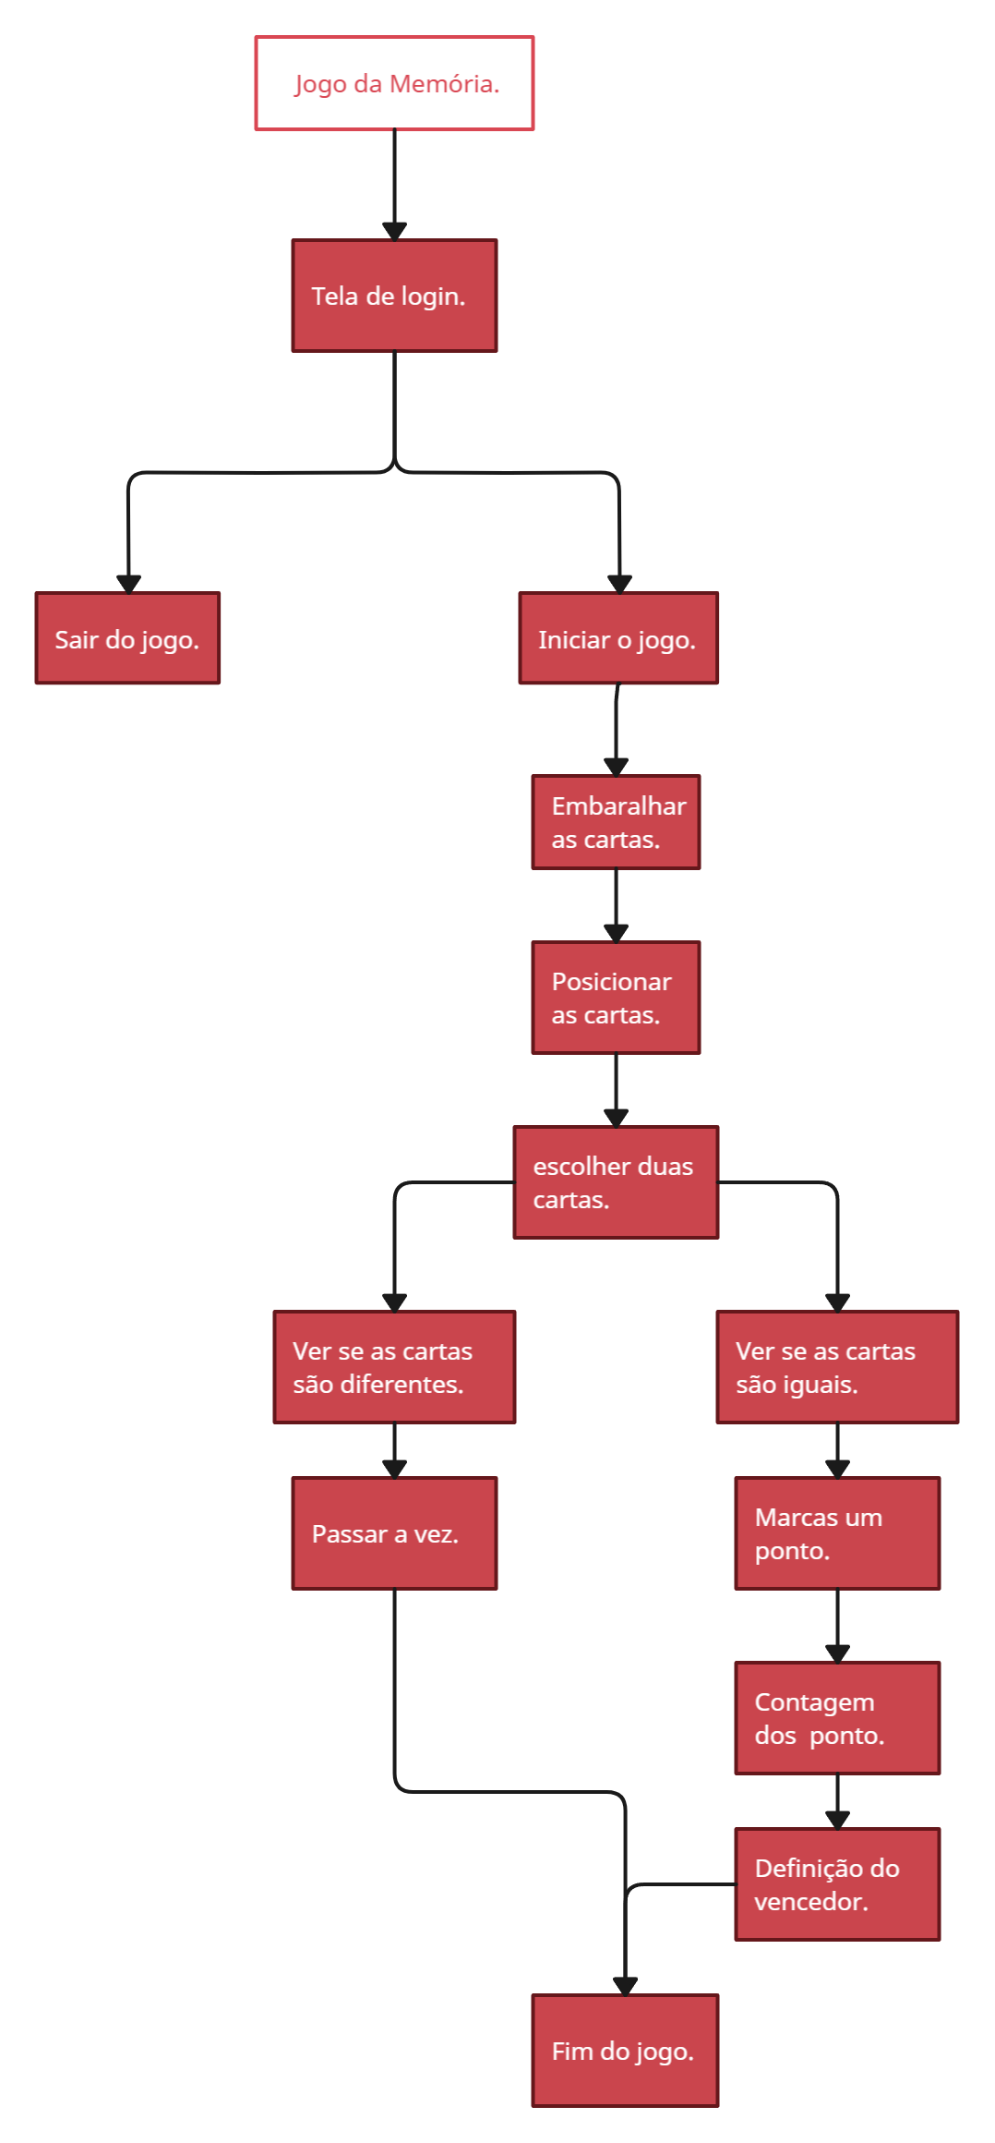
Diagrama de funcionalidades

Slide 10
Ideias de futuras atualizações:
Sistema de ranqueamento
Exibição de ranking de pontuação
Criação de novas cartas
- Escolha de quantos pares de carta terá a partida

Slide 11
Link para o protótipo: << https://marvelapp.com/prototype/776jbcc >>

